Slide 1



x
재생에너지 3기

Slide 2
AI 학습을 위한 기초 수학

Slide 3

함수(Fucntion)
함수는 두 집합 사이의 관계 혹은 규칙을 나타냅니다.
일반적으로 형태로 표현되며, 여기서 x는 입력 값, y는 출력 값임
데이터 분석에서 함수는 입력 x(feature)와 출력 y(label) 간의 관계를 설명하는 데 사용됨
함수의 출력에 예측값을 나타낼 때는 와 같이 햇 모양(^)을 씌워 표현함

Slide 4
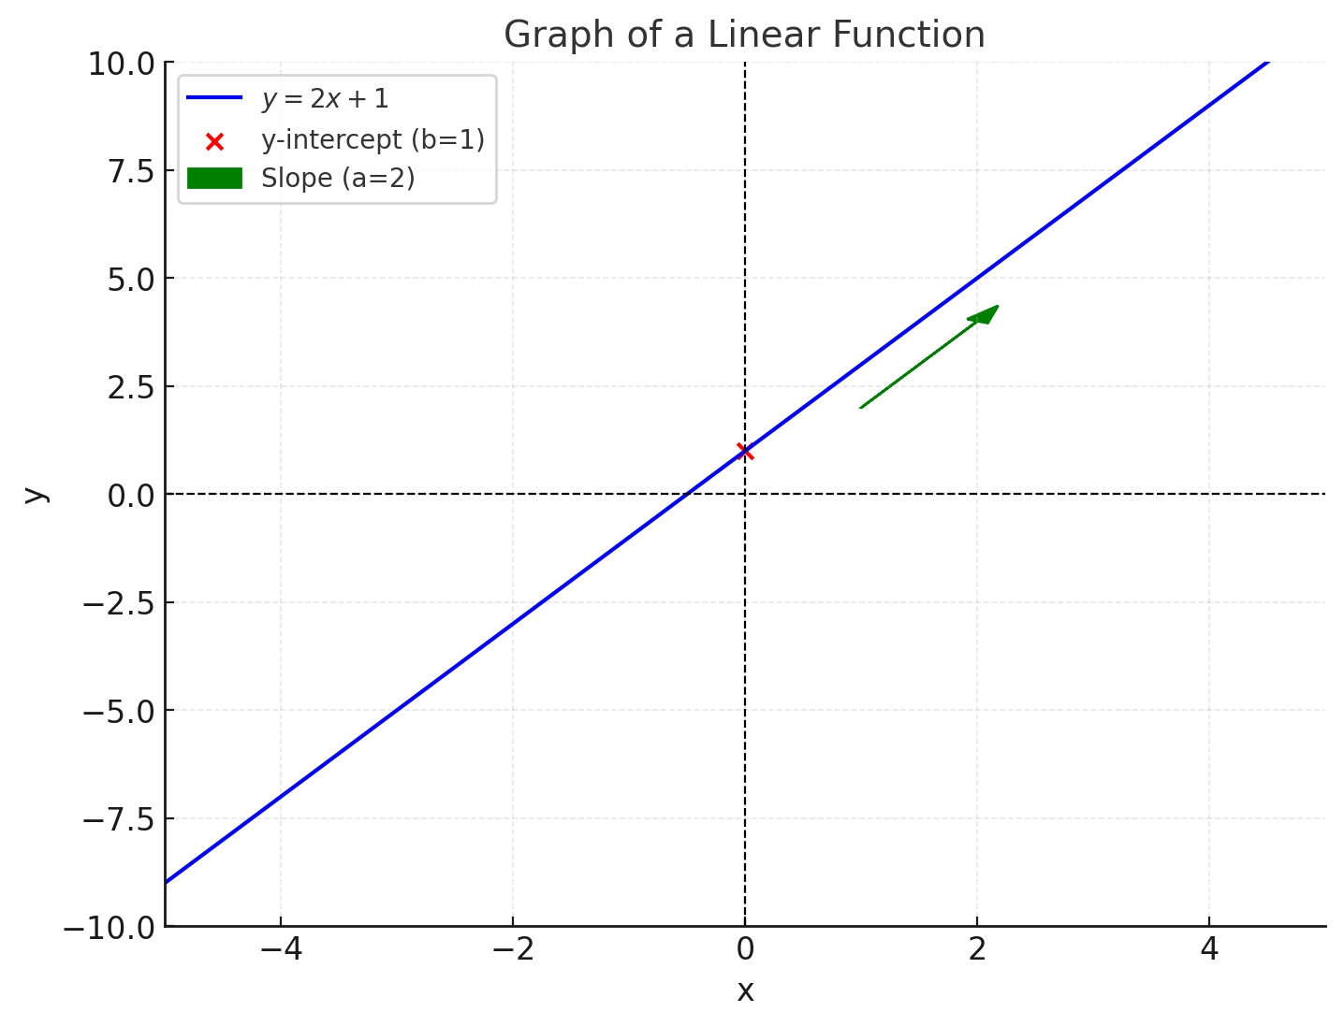

1차 함수
일차 함수는 y가 x에 대한 일차식으로 표현된 경우를 말합니다.
일반적인 형태
a는 기울기를 나타내며, 직선이 얼마나 가파른지를 결정
b는 절편을 의미하며, 그래프가 y축과 만나는 지점

Slide 5
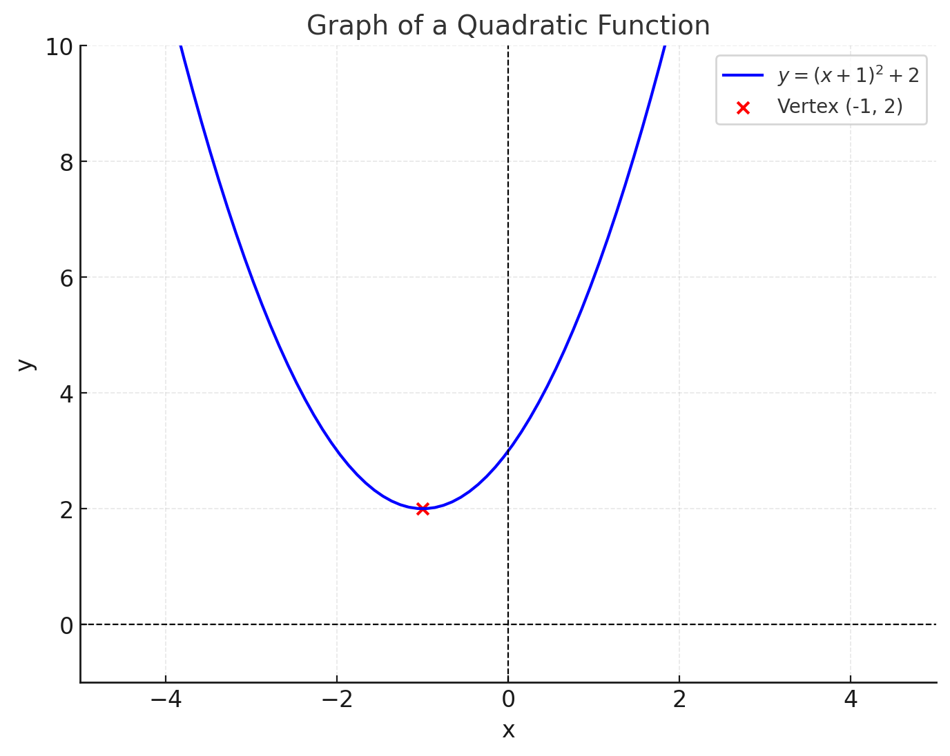
이차 함수
이차 함수는 y가 x에 대한 이차식으로 표현된 경우
일반적인 형태
a: 그래프의 모양과 방향을 결정 (양수면 아래로 볼록, 음수면 위로 볼록)
(p,q): 꼭짓점의 좌표

Slide 6
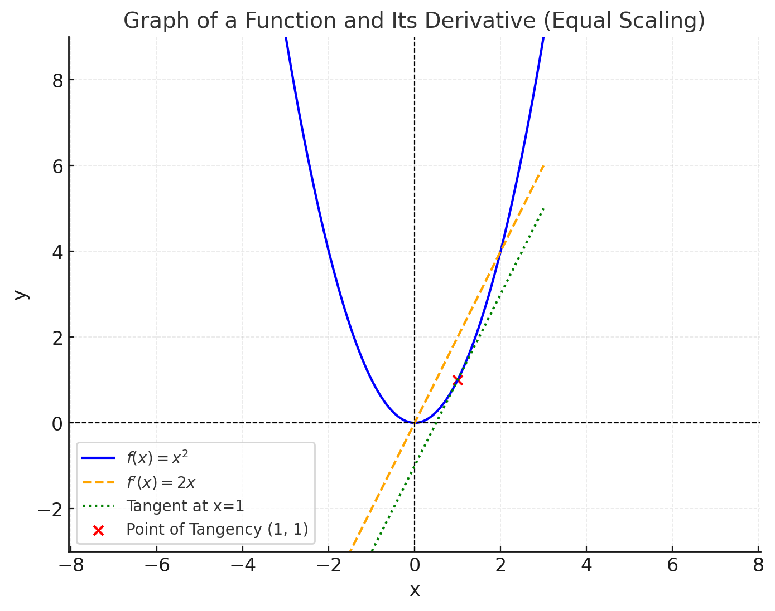
미분
함수 를 미분한다는 것은 함수의 순간 변화율을 구하는 것
즉, 특정 점에서의 기울기를 계산하는 과정
미분을 통해 최적화나 그래프의 증가/감소 경향을 분석할 수 있음

Slide 7
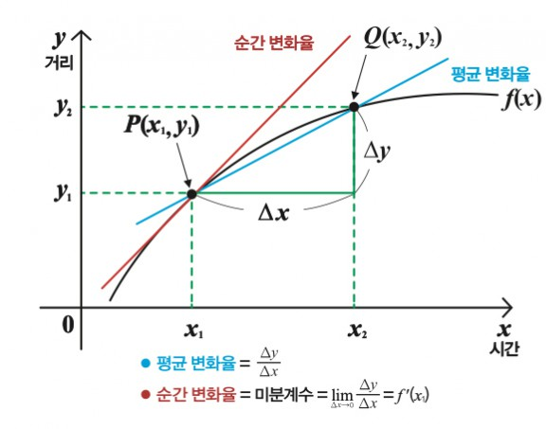
순간 변화율(접선의 기울기)
x의 값이 미세하게 변화했을 때 y의 변화율
[출처] https://m.dongascience.com/news.php?idx=61804

Slide 8
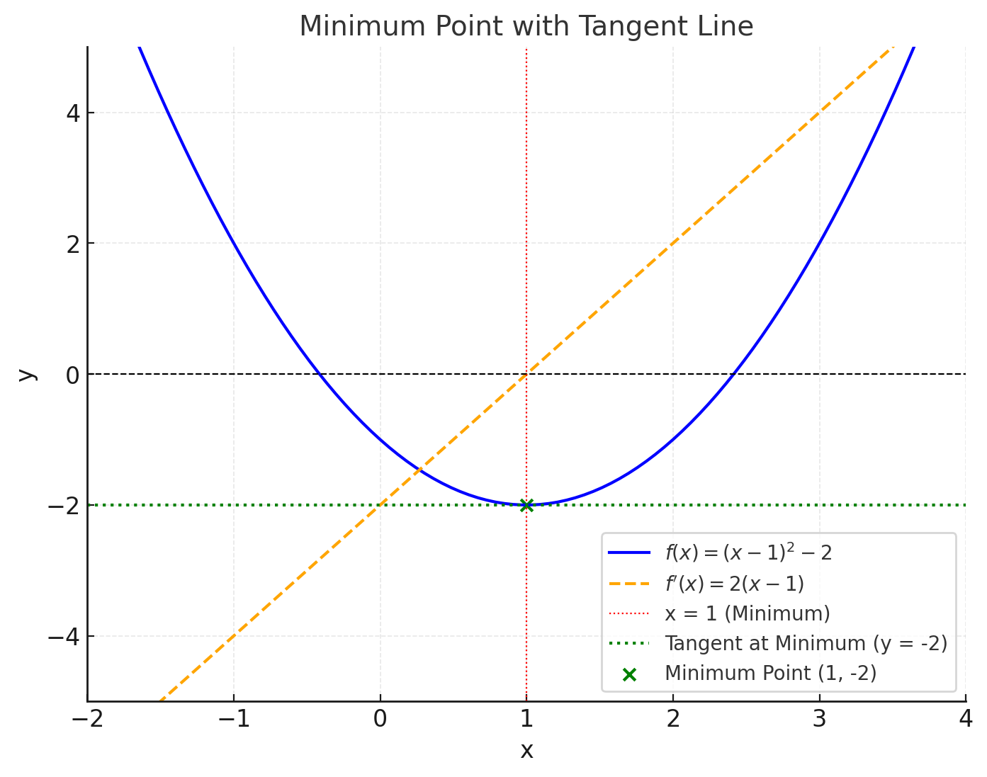
함수의 최솟값
함수의 최솟값에서의 미분값은 항상 0
이를 바탕으로 최적값을 구할 수 있음

Slide 9
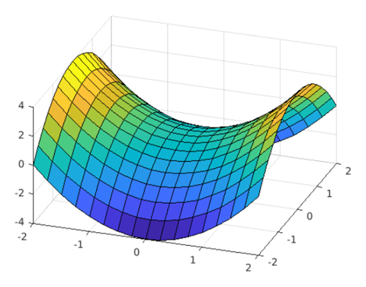

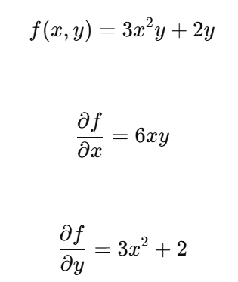
편미분
변수가 여러 개인 다변수 함수에 대해, ex: 다른 변수들은 고정시키고, 특정 변수에 대해서만 변화율(기울기)을 구하는 것
다변수 함수는 3차원 공간에 "곡면"으로 나타낼 수 있음

Slide 10
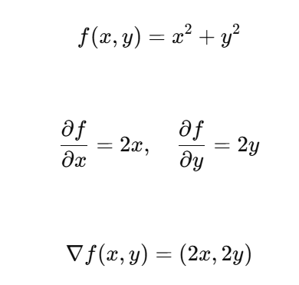
편미분
그라디언트 : 다변수 함수의 모든 편미분을 모아놓은 벡터

Slide 11
감사합니다

